Slide 1

SQL PROJECT
ים הדס
חן פורצקי
אדם דודזון

Slide 2

ABOUT US
לרגל פתיחת מכון הכושר החדש של קבוצת "אחי"ם בע"מ" נדרשת מערכת מידע חדשנית התאפשר בקרה ושליטה על כל המתנהל במכון כגון: ניהול מנויים, ניהול עובדים ומשמרות וניהול מלאי (הזמנות מספקים ובקרה על תקינות הציוד הקיים). חברת "אחי"ם בע"מ" רוצה לתת שירות ברמה גבוהה למתאמנים וניהול יעיל לעובדי המכון. כחלק מהמאבק במגפת הקורונה המכון חולק לאזורי התמחות, בהם יהיה ניתן לבצע מעקב ממוקד יותר על המתאמנים באם יתגלה חולה שהתאמן במכון. בנוסף, שדרוג מערכת זו ייעל את ההתנהלות חדר הכושר בעתיד, כאשר ההגבלות יוסרו ויאפשר בקרה ממוקדת יותר על שימור הלקוחות.

Slide 3


LET’S START....
ERD
ENTITIES
DATA
NORMALIZATION
QUERIES

Slide 4

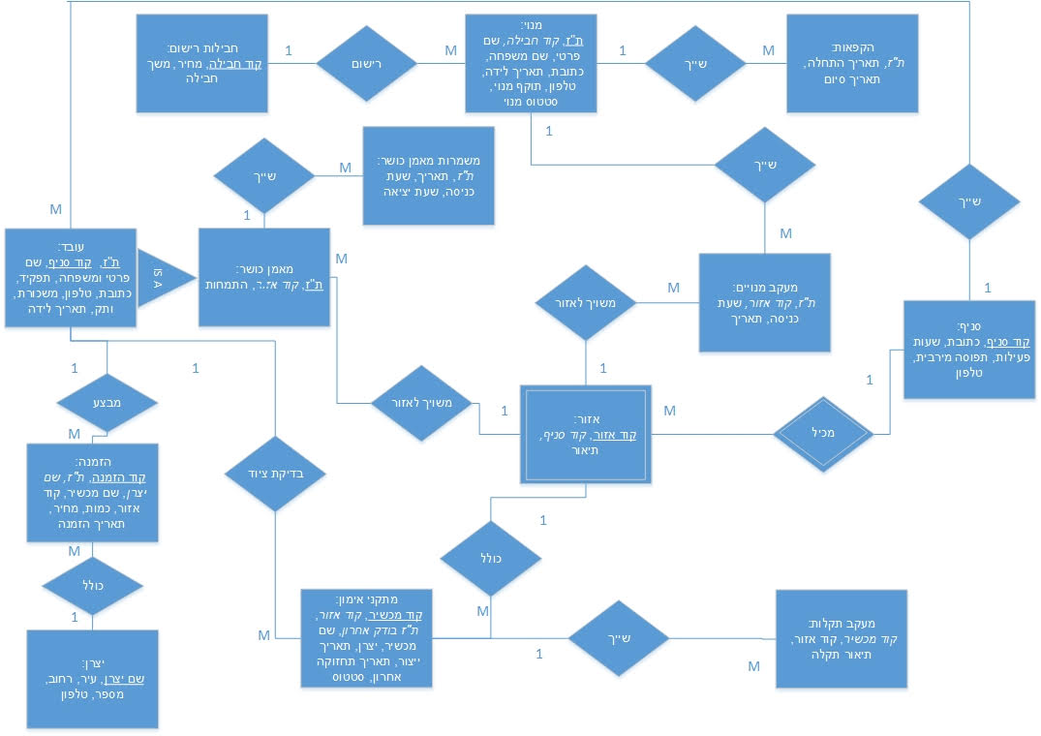
ERD

Slide 5
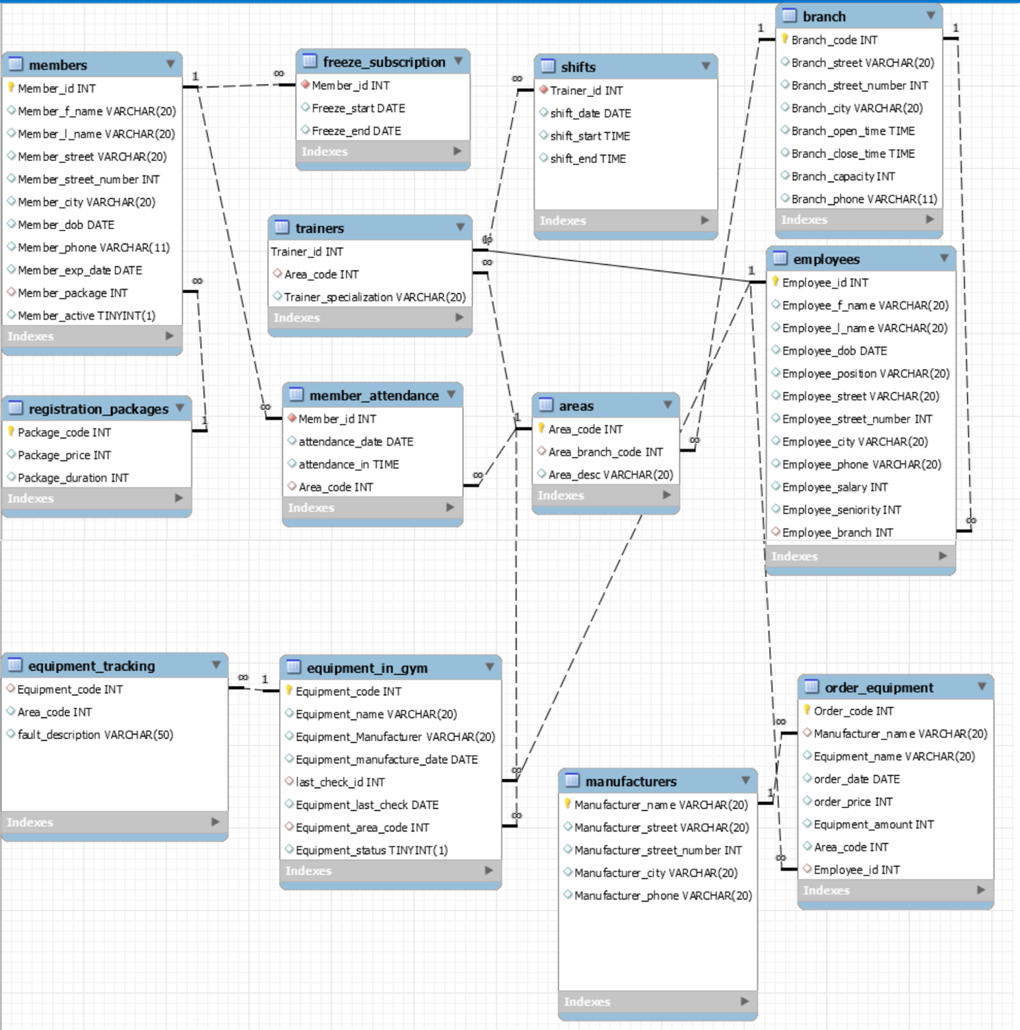
Physical ERD

Slide 6
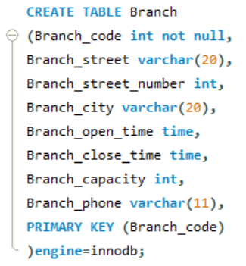
BRANCH

Slide 7
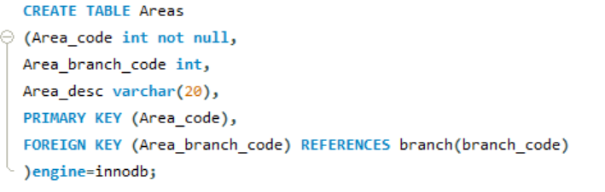
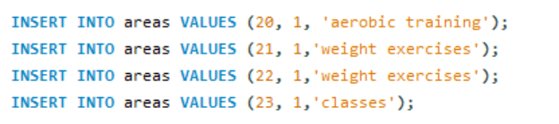
AREAS

Slide 8
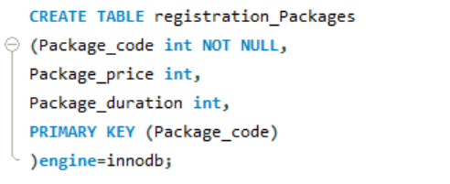
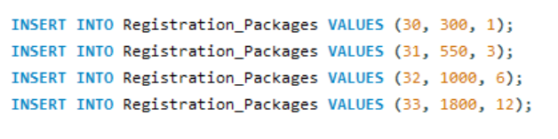
REGISTRATION PACKAGES

Slide 9
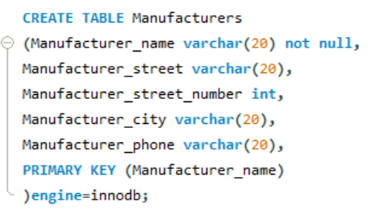
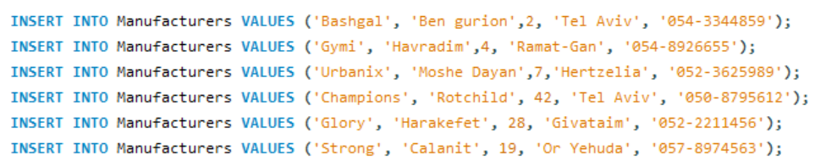
MANUFACTURERS

Slide 10
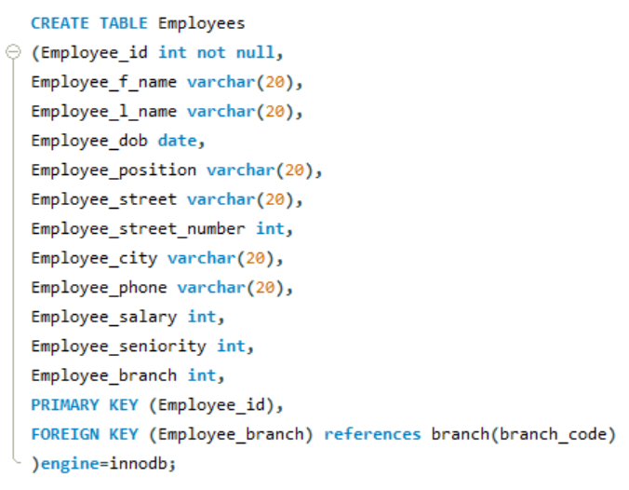
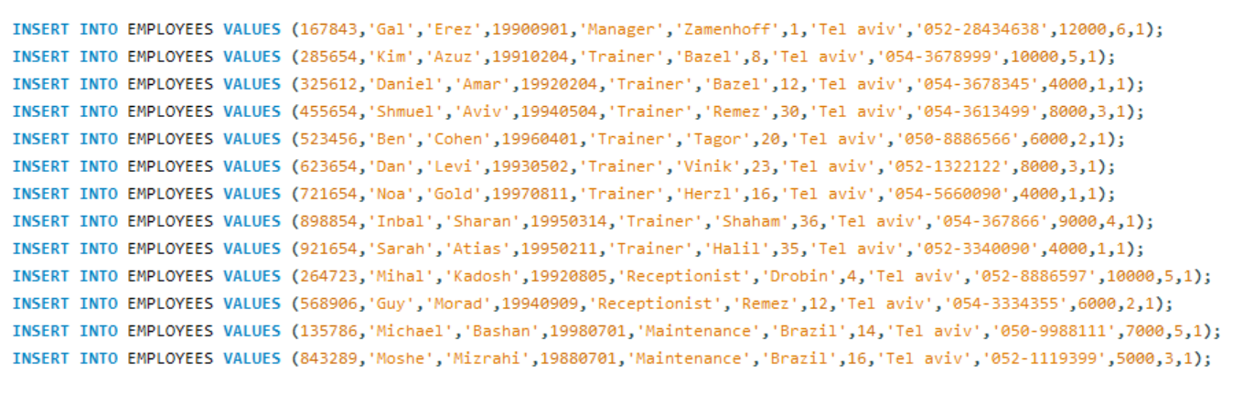
EMPLOYEES

Slide 11
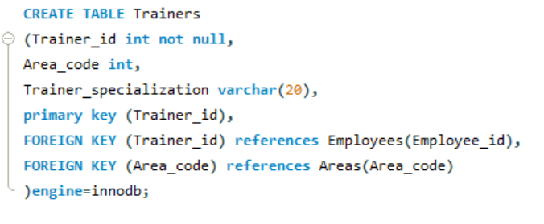
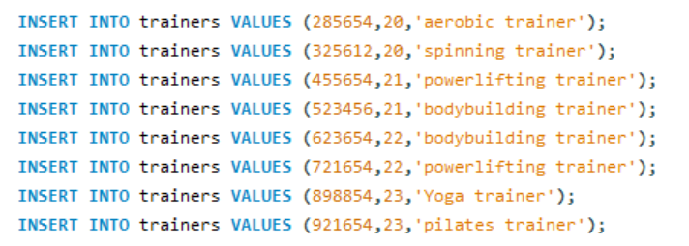
TRAINERS

Slide 12
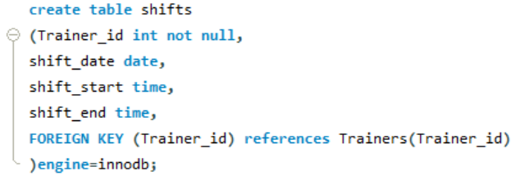
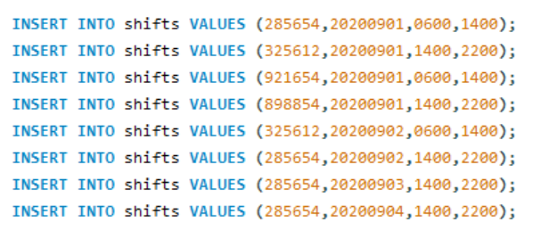
SHIFTS

Slide 13
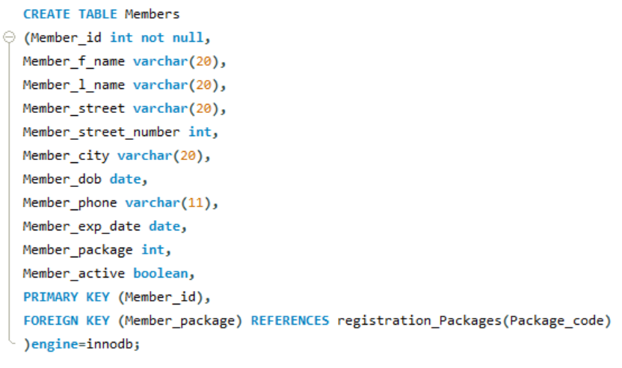
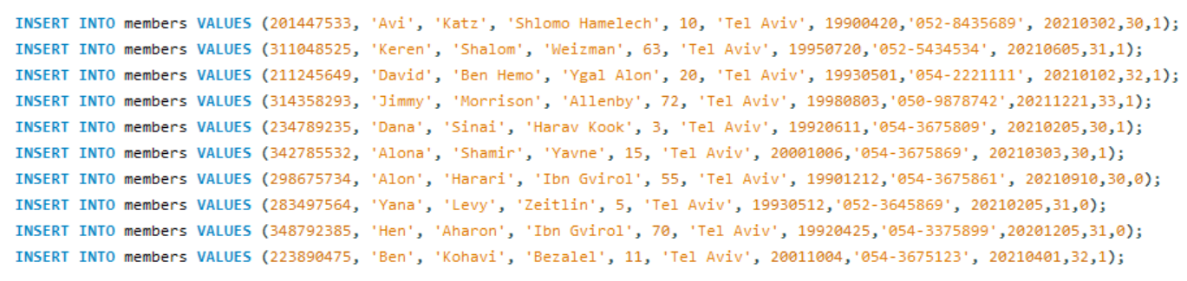
MEMBERS

Slide 14
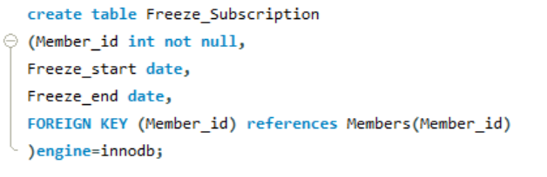
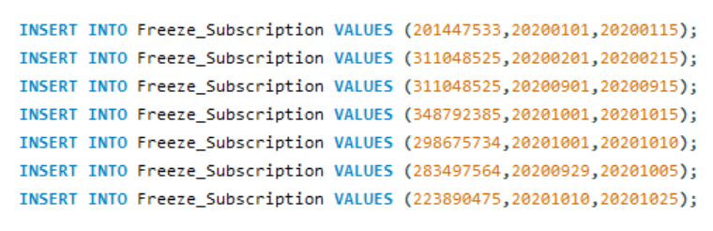
FREEZE SUBCRIPTION

Slide 15
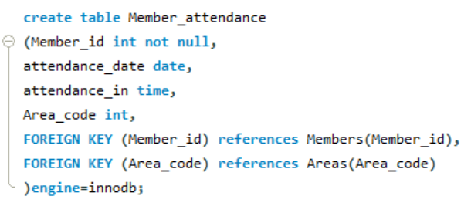
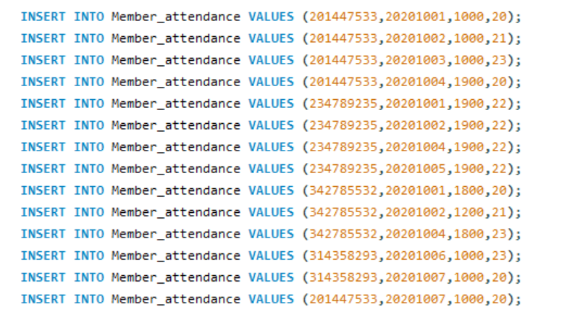
MEMBER ATTENDANCE

Slide 16
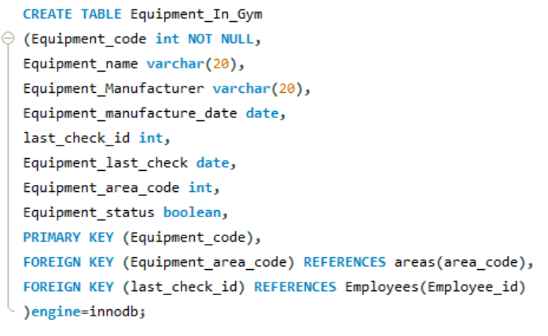
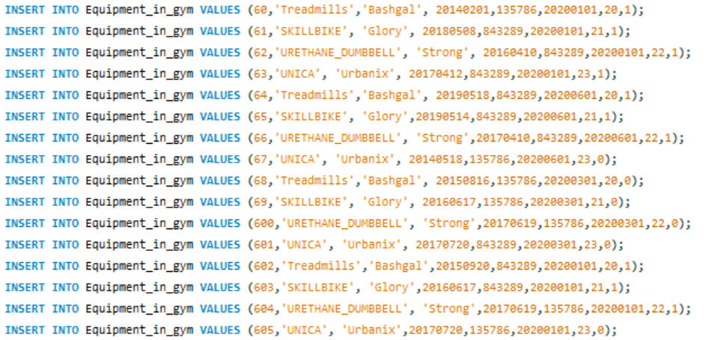
EQUIPMENT IN GYM

Slide 17
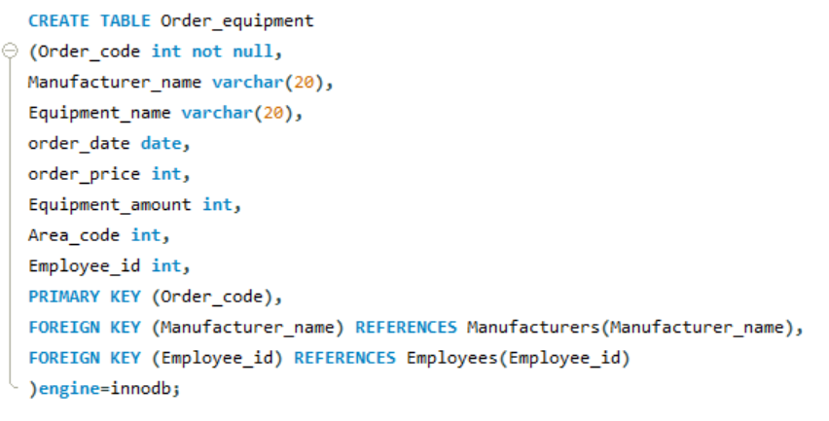
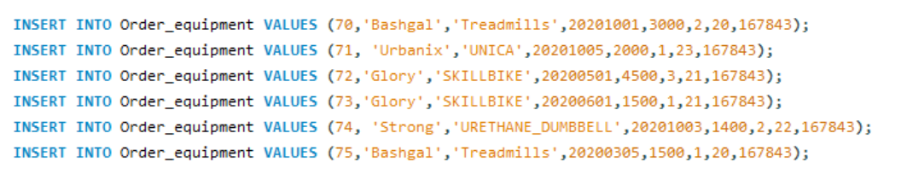
ORDER EQUIPMENT

Slide 18
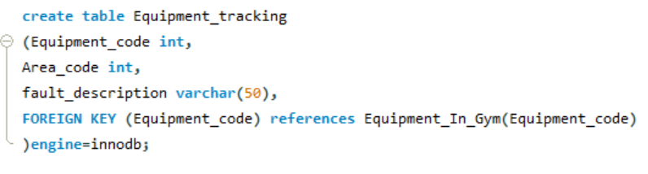
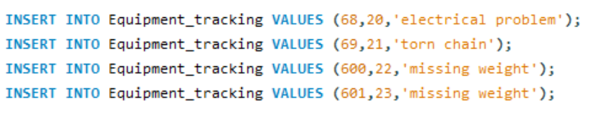
EQUIPMENT TRACKING

Slide 19
Data Normalization נרמול הנתונים
לפי דרגת נרמול NF1 - לכל טבלה יש מפתח ראשי שמכיל ערכים ייחודים שאינם NULL וכל העמודות של הטבלה הם הערכים האטומים שלה. אין תכונות מורכבות ואין תכונות מרובות ערכים.
לפי דרגת נרמול NF2 - נרמול הטבלאות כך שכל עמודה בטבלה שאינה שדה מפתח תלויה פונקציונאלית במפתח עצמו, יתרה מכך במקרה של כמה שדות ראשיים בטבלה, כל מה שאינו שדה מפתח תלוי בכל חלקי המפתח.
לפי דרגת נרמול NF3 - ווידוא שאין תלות טרנזיטיבית כך שעמודה שאינה שדה מפתח לא תלויה בעמודה אחרת שאינה שדה מפתח, כלומר כל העמודות שאינן שדה מפתח תלויות רק בשדות מפתח.

Slide 20
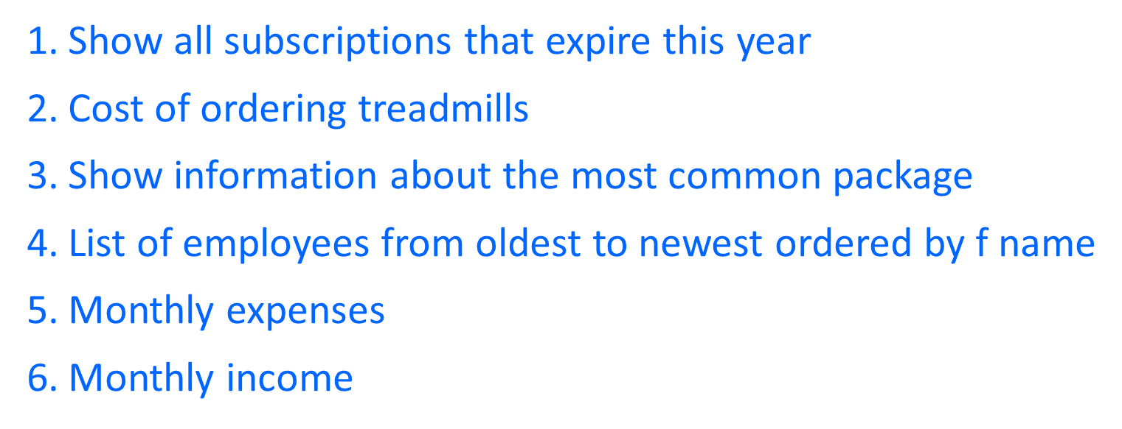
Manager Queries

Slide 21

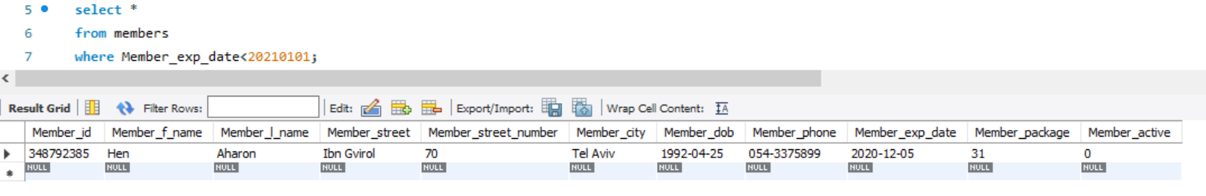
Manager Queries

Slide 22

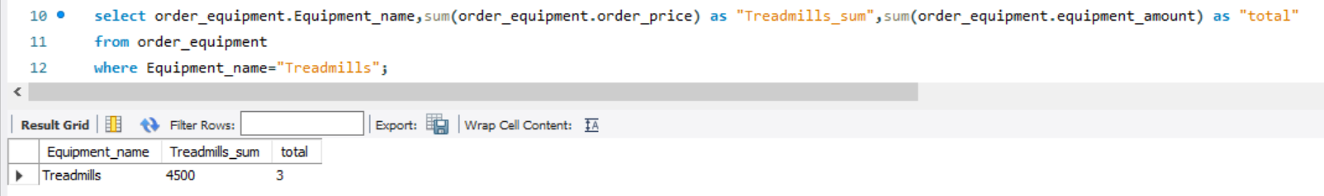
Manager Queries

Slide 23
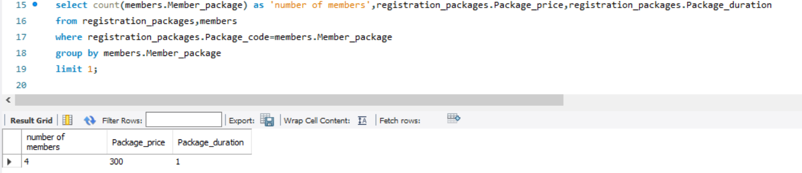
Manager Queries

Slide 24
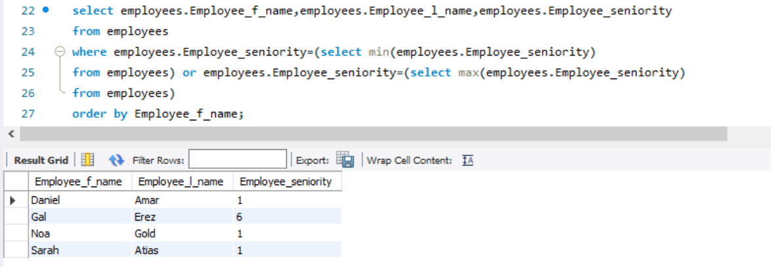
Manager Queries

Slide 25

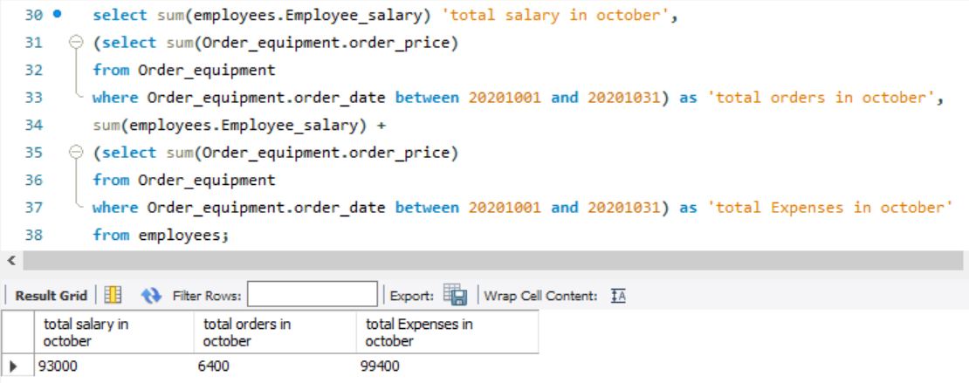
Manager Queries

Slide 26

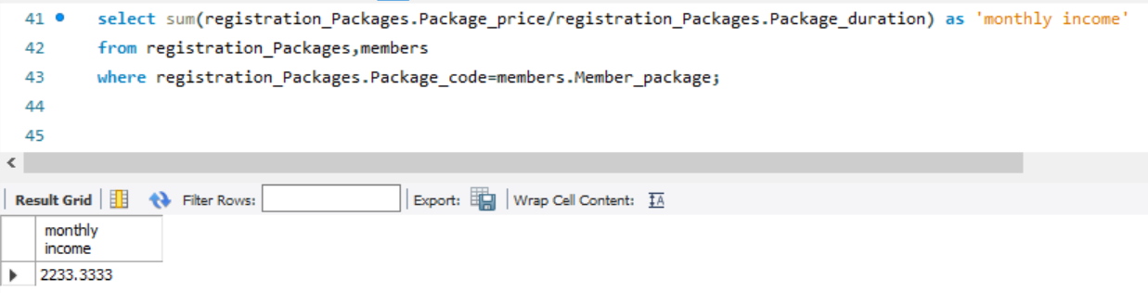
Manager Queries

Slide 27
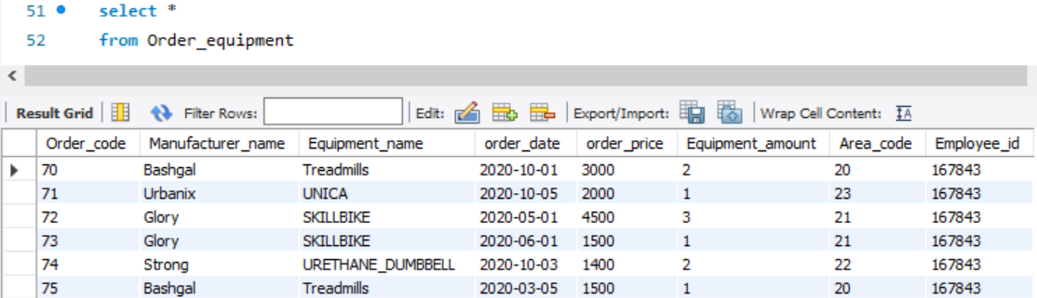
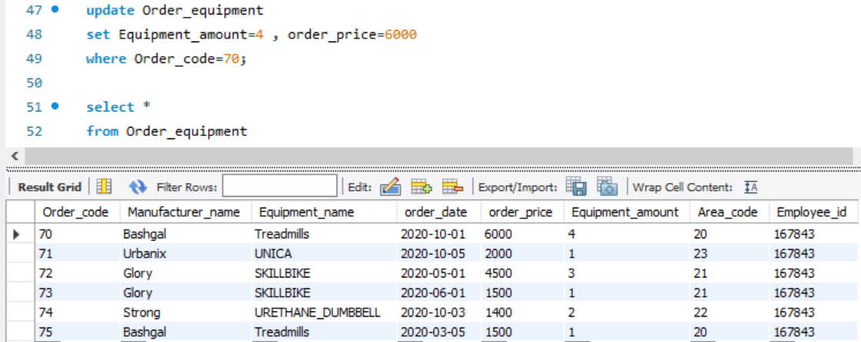
7. Amount and price update in order number 70

Slide 28
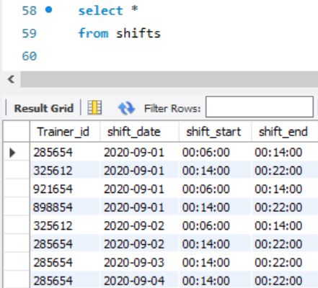
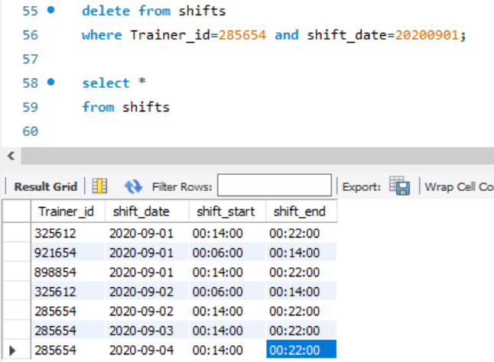
8. Cancelation of wrong entry by the employee

Slide 29
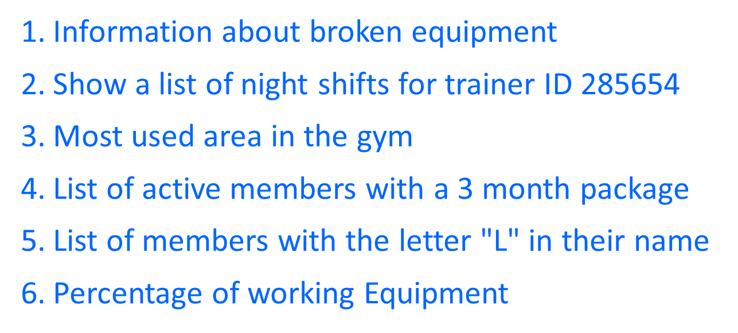
Employee Queries

Slide 30

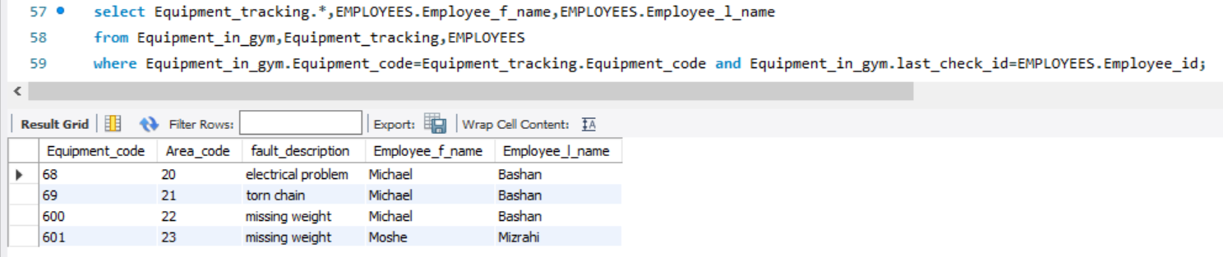
Employee Queries

Slide 31
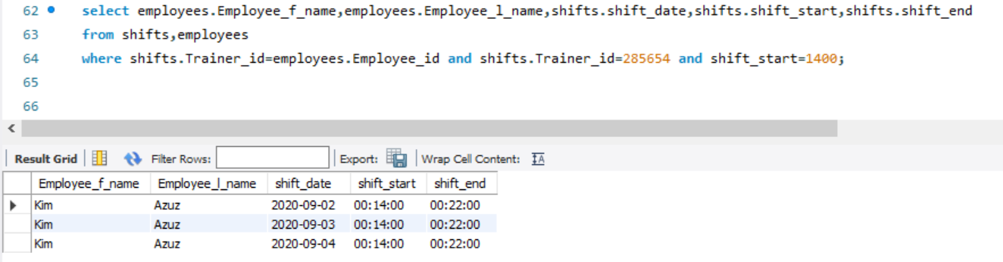
Employee Queries

Slide 32

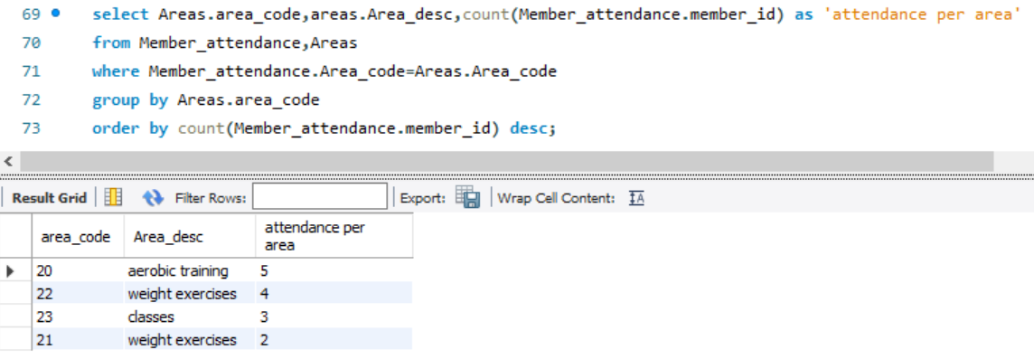
Employee Queries

Slide 33
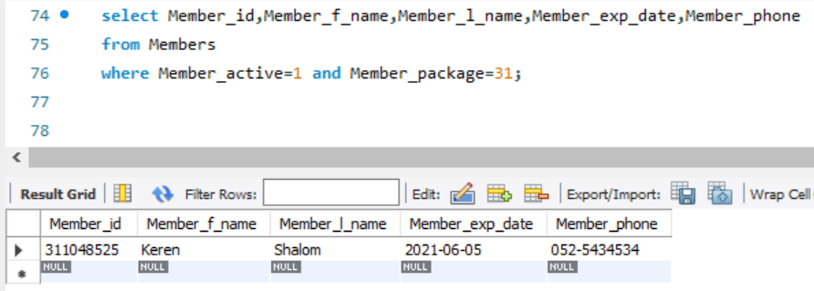
Employee Queries

Slide 34
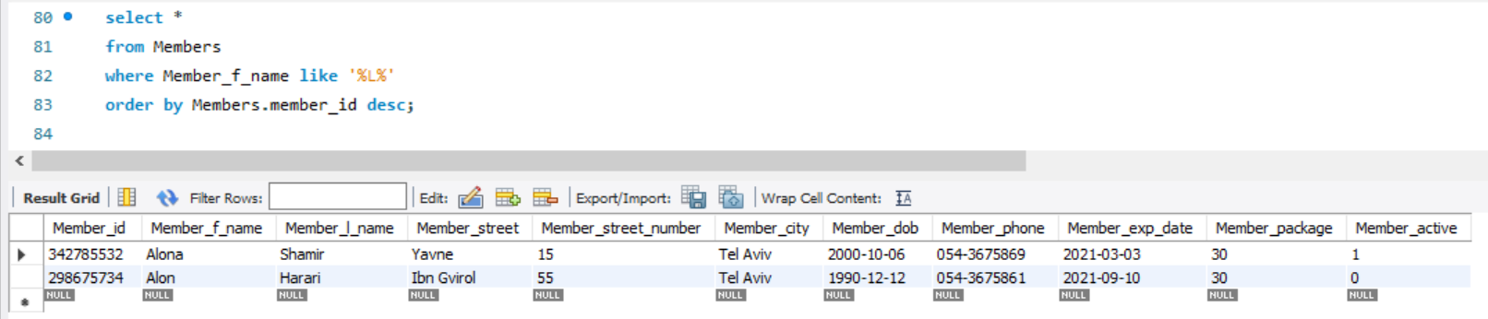
Employee Queries

Slide 35

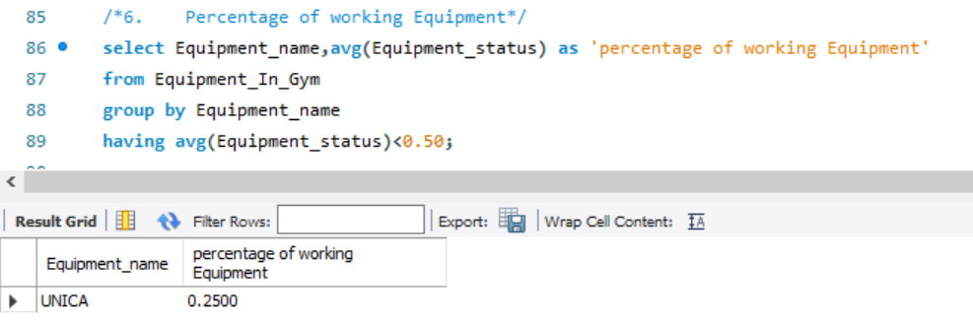
Employee Queries

Slide 36
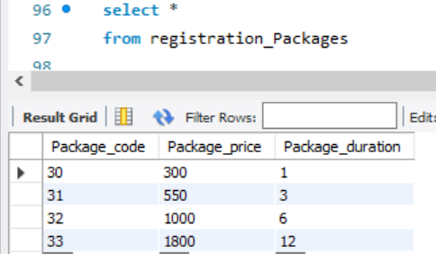
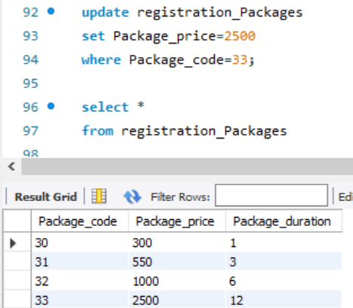
Update package price

Slide 37
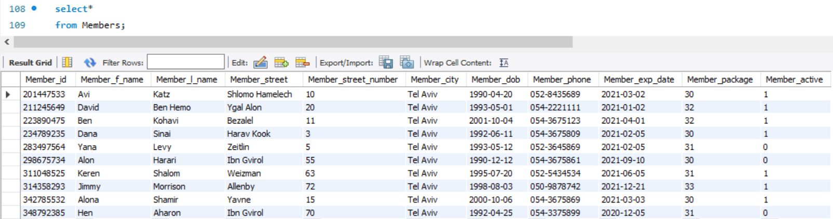
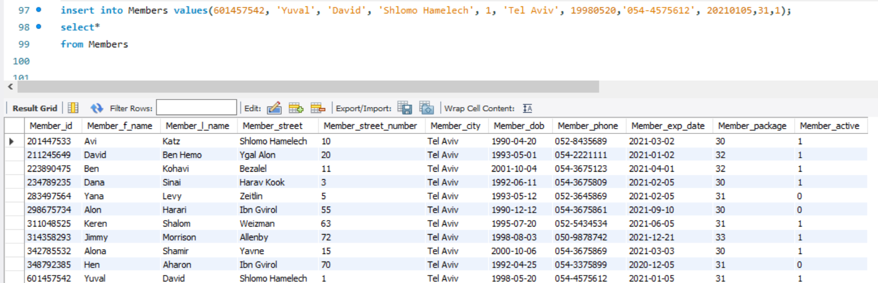
Insert a new member

Slide 38
THANK YOU!

